Slide 1
Тема: «Рабочие составы пестицидов и методы оценки их качества»

Slide 2
Приготовление бордоской жидкости и проверка ее качества
Действующее вещество бордоской жидкости – основная сернокислая соль меди, которая при наличии влаги разрушается с выделением ионов меди. Бордоскую жидкость, а соответственно и соль получают при взаимодействии медного купороса с гашеной известью в водной щелочной среде, причем оба компонента (купорос и известь) берут в одинаковых количествах:
4CuSO₄ +3Ca(OH)₂ CuSO₄ ×Cu(OH)₂ +3CaSO₄
Готовят бордоскую жидкость непосредственно перед применением, соблюдая следующие правила:
Концентрацию бордоской жидкости рассчитывают по количеству медного купороса, взятого для приготовления.
2. Не разбавляют водой приготовленную бордоскую жидкость до меньшей концентрации, т.к. при этом происходит расслоение суспензии.
3. Раствор медного купороса готовят только в неметаллических емкостях, в ½ части воды от общего объема бордоской жидкости.
4. Если медный купорос растворяли горячей водой, то перед смешиванием раствор следует охладить.
5. Для приготовления известкового молока используют только негашеную известь высокого качества, которую берут в том же количестве, что и медный купорос, и сначала гасят небольшой порцией воды до сметанообразного состояния, а затем разбавляют оставшейся до известкового молока.
6. Смешивать приготовленные растворы нужно постепенно, порциями вливая медный купорос в известковое молоко и постоянно помешивая.
Качество бордоской жидкости характеризуется стабильностью суспензии, реакцией среды, прилипаемостью и удерживаемостью на поверхности растений.

Slide 3

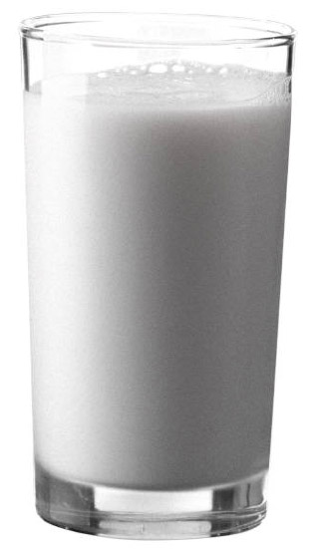
Бордоская жидкость - основная сернокислая медь с примесью гипса.
Приготовляется смешиванием
раствора медного купороса и
известкового молока.
раствор
медного
купороса

Slide 4
Выполнение работы. Предварительно рассчитывают и взвешивают необходимое количество CuSO4 и CaO, готовят по 300 мл 1%-ной бордоской жидкости двух образцов – с соблюдением всех правил приготовления и с некоторым их нарушением. Сразу же после приготовления из обоих образцов берут по 25мл бордоской жидкости для определения количества меди, переносят в колбы вместимостью 200 мл, добавляют в каждую по 25 мл 3н. соляной кислоты и по 2 г кристаллического йодида калия. Содержимое колб энергично встряхивают и, закрыв колбы часовыми стеклами, оставляют в темном месте на 5 мин.
Затем по 250 мл бордоской жидкости каждого образца переносят в специальные цилиндры для отстаивания в течение 30 мин, а оставшиеся 25 мл – в стаканчики вместимостью 50 мл для определения прилипаемости.

Slide 5
Через 5 мин в пробы бордоской жидкости, взятые для определения меди, вносят по 0,5-1 мл раствора крахмала и титруют 0,1н. раствором гипосульфита натрия до обесцвечивания синей окраски. Титрование считают оконченным, если исчезнувшая окраски не восстанавливается в течение 1 мин. По количеству гипосульфита, пошедшего на реакцию со свободным йодом, выделившимся в результате восстановления двухвалентной соли (CuCl2) до одновалентной (Cu2Cl2), рассчитывают содержание меди в каждой пробе (1 мл 0,1 н. гипосульфита соответствует 6,357 мг меди.)
Из цилиндров для отстаивания через 30 мин с помощью водоструйного насоса и отсасывающей трубки путем медленного погружения в суспензию удаляют 225 мл бордоской жидкости, а в оставшихся 25 мл каждого образца определяют содержание меди (так же как и до отстаивания) стабильность (S, %) рассчитывают по формуле.: S = Q1/Q2*100
Где Q1 и Q2 – соответственно количество меди до и после отстаивания, мг. Для определения прилипаемости различных образцов бордоской жидкости берут два предметных стекла, на которых проводят поперечную черту и замеряют ограниченную площадь стекла. Опустив стекла в бюксы, их взвешивают на аналитических весах. Пробы бордоской жидкости, приготовленные для определения прилипаемости (25 мл), хорошо перемешивают и погружают в них до черты предметные стекла. Через 2 мин. Стекла вынимают, вытирают фильтровальной бумагой, помещают каждое стекло в свой бюкс и вновь взвешивают. Разделив разность масс бюксов с предметными стеклами до и после погружения стекол в бордоскую жидкость на площадь обработанной поверхности, устанавливают прилипаемость каждого образца (в мг на см² ).

Slide 6
Препараты группы меди, применяемые в растениеводстве
№ п/п | Название, препаративная форма, д.в. | Перечень болезней
1. | Бордоская смесь, ВРП / (960+900) 4 меди сульфат + кальция гидроксид | Фитофтороз картофеля, томатов, милдью винограда, септориоз, ржавчина древесных культур, аскохитоз с.-х. культур, фузариоз декоративных культур.
2. | Медный купорос, 96% рп / Меди сульфат
3. | Абига-Пик, 40% вс / Меди хлорокись
4. | ТМТД, 40% вск / Тирам | Плесневение семян, корневые гнили

Slide 7
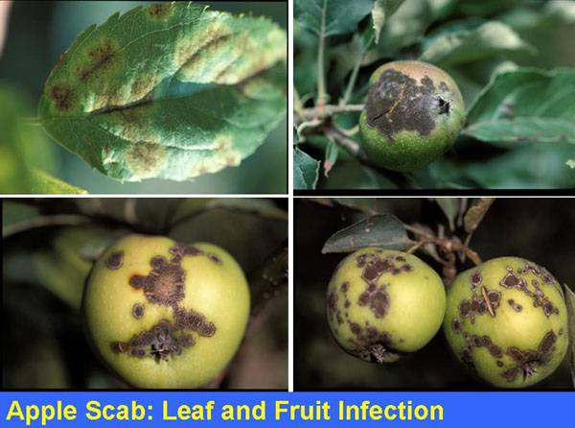
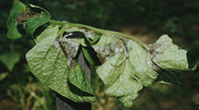
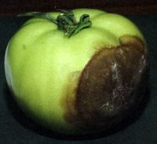
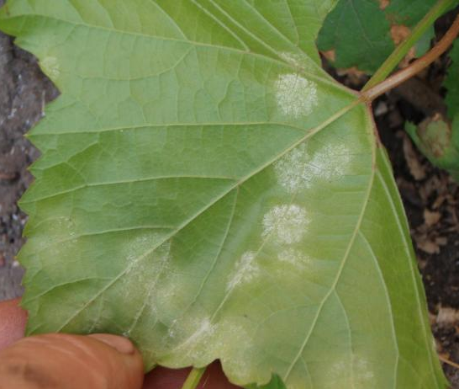
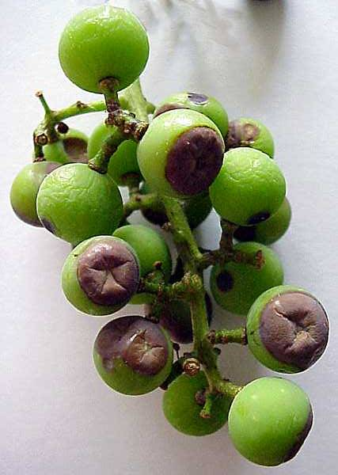
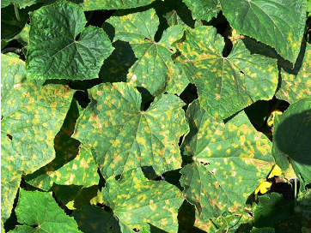
Фунгициды группы меди эффективны против следующих болезней:
Фитофтороз картофеля, томатов
Парша яблок
Милдью винограда
Переноспороз огурца

Slide 8
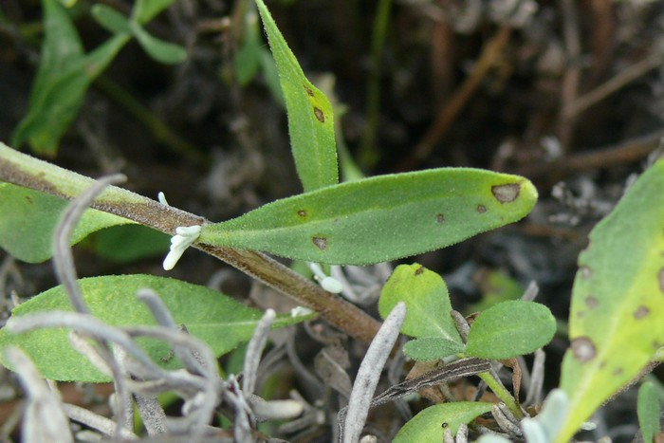
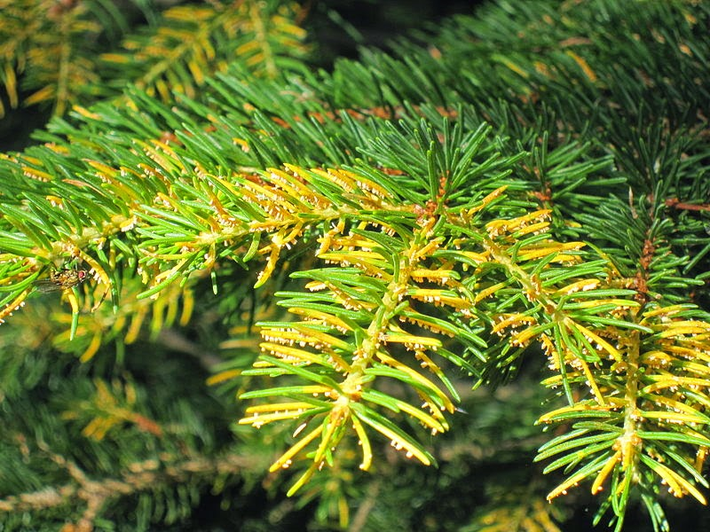
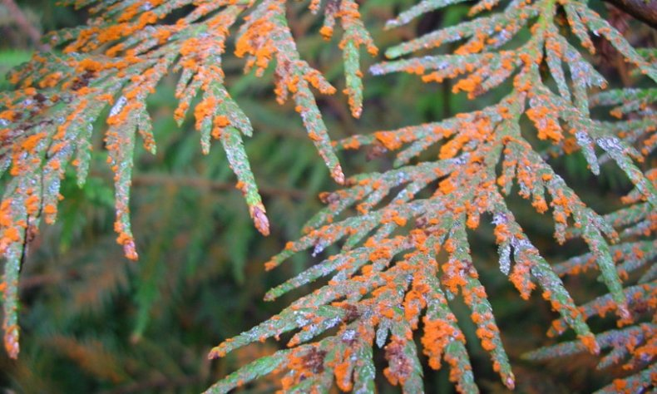
Ржавчина ели
Септориоз лаванды
Ржавчина можжевельника

